Slide 1
数据结构
二叉树
创客学院 小美老师

Slide 2
二叉树
二叉树是n（n≥0）个节点的有限集合
或者是空集（n＝0）
或者是由一个根节点以及两棵互不相交的、分别称为左子树和右子树的二叉树组成
严格区分左孩子和右孩子，即使只有一个子节点也要区分左右。

Slide 3
二叉树
1
2 3
4 5 6 7
8 9 10 11 12

Slide 4
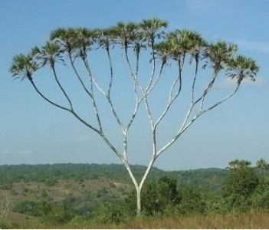

Slide 5
二叉树性质
二叉树第i（i≥1）层上的节点最多为2^{i-1}个。
深度为k（k≥1）的二叉树最多有2^{k}－1个节点。

Slide 6
二叉树性质
满二叉树 ：深度为k（k≥1）时有2^{k}－1个节点的二叉树。
完全二叉树 ：只有最下面两层有度数小于2的节点，且最下面一层的叶节点集中在最左边的若干位置上。
具有n个节点的完全二叉树的深度为
（log2n）＋1或『log2(n+1)。

Slide 7
二叉树
顺序存储结构 ：完全二叉树节点的编号方法是从上到下，从左到右，根节点为1号节点。设完全二叉树的节点数为n，某节点编号为i
当i＞1（不是根节点）时，有父节点，其编号为i/2;
当2*i≤n时，有左孩子，其编号为2*i ,否则没有左孩子，本身是叶节点;
当2*i＋1≤n时，有右孩子，其编号为2*i+1 ,否则没有右孩子；
当i为奇数且不为1时，有左兄弟，其编号为i-1,否则没有左兄弟；
当i为偶数且小于n时，有右兄弟，其编号为i＋1,否则没有右兄弟；

Slide 8
二叉树
有n个节点的完全二叉树可以用有n+1个元素的数组进行顺序存储，节点号和数组下标一一对应，下标为零的元素不用。
利用以上特性，可以从下标获得节点的逻辑关系。不完全二叉树通过添加虚节点构成完全二叉树，然后用数组存储，这要浪费一些存储空间。

Slide 9
二叉树-顺序存储
a
b
1 2 3 4 5 6 7 8 9 10 11
c
a b c d e 0 0 0 0 f g
d
e
浪费空间
f
g

Slide 10
二叉树-链式存储
typedef int data_t ;
typedef struct node_t;
{
data_t data ;
struct node_t *lchild ,*rchild ;
} bitree_t ;
bitree_t *root ;
二叉树由根节点指针决定。

Slide 11
二叉树
A
A
B
B
C
D
E
F
C
D
G
E
F
G

Slide 12

扫一扫，获取更多信息
THANK YOU

